Slide 1
Разработка системы анализа данных для персонализации образования и прогнозирования успеваемости Направление: Архитектор данных
Дуплей Максим Игоревич

Slide 2
Актуальность и проблема
Ключевые проблемы:
¹
Дополнительная информация:
Журнал — это систематизированный документ для фиксации событий, показателей или операций в хронологическом порядке.
Классный журнал: Основной документ учителя (оценки + посещаемость по предмету)
Eljur (электронный журнал) - российская cloud-платформа для цифровизации школ/вузов
Фрагментированность данных (LMS, журналы, тесты) → ручная обработка.
Отсутствие превентивной аналитики (реактивное управление).
Низкая персонализация обучения.
Актуальность:
²
Технологическая (рост объема данных).
Социальная (снижение отчислений, рост успеваемости).
Экономическая (оптимизация ресурсов).

Slide 3

Цель и задачи работы
Цель:
Разработка интегрированной системы анализа данных для прогнозирования успеваемости и персонализации обучения.
Задачи (кратко):
Анализ предметной области
Построение ETL-пайплайна
Создание DWH
Разработка ML-модели (риск отчисления)
Визуализация в дашбордах
Notes:
Пайплайн (Pipeline) – это последовательность автоматизированных шагов (задач) для обработки данных. Представьте себе конвейер, по которому данные движутся, проходя различные стадии (загрузка, очистка, преобразование, анализ, сохранение).
ETL (Extract, Transform, Load) – это конкретный тип пайплайна данных.
Процесс:
Извлечение (Extract): Получение данных из различных источников
Преобразование (Transform): Очистка, фильтрация, объединение, приведение данных к нужному виду
Загрузка (Load): Запись преобразованных данных в целевую систему (чаще всего в DWH)
DWH (Data Warehouse, Хранилище данных) – это централизованное хранилище, куда свозятся данные из разных источников (операционные системы, базы данных, лог-файлы и т.д.). Данные структурированы для эффективного выполнения сложных запросов и анализа, поддержки принятия решений. Отличается от обычных БД ориентацией на анализ больших объемов исторических данных.
ML-модель (Machine Learning Model) – это результат "обучения" алгоритма машинного обучения на данных.
Это математическая формула или набор правил, которые могут делать прогнозы или находить закономерности в новых, ранее невиданных данных на основе выявленных закономерностей в обучающих данных.
Примеры:
модель, распознающая изображения;
модель, рекомендующая товары.
Дашборд (Dashboard) – это визуальное представление ключевых показателей эффективности (KPI) и метрик, обычно на одном экране.
Это "приборная панель" для мониторинга состояния бизнеса, проекта или системы в реальном времени или за выбранный период. Строится на основе данных, часто из DWH.

Slide 4

Основной список университетов (российские)
Московский государственный университет (1755)
МИРЭА — Российский технологический университет (1947)
Московский авиационный институт (1930)
Московский физико-технический институт (1946)
МГТУ им. Баумана (1830)
Санкт-Петербургский государственный университет (1724)
Университет ИТМО (1900)
РАНХиГС (1977)
Высшая школа экономики (1992)
МГИМО (1944)
Новосибирский государственный университет (1959)
Томский политехнический университет (1896)
Казанский федеральный университет (1804)
Уральский федеральный университет (1920)
Самарский национальный исследовательский университет (1942)
Дальневосточный федеральный университет (1899)

Slide 5

Основной список университетов (зарубежные)
Назарбаев Университет (2010)
Белорусский государственный университет (1921)
Киевский национальный университет им. Тараса Шевченко (1834)
Ереванский государственный университет (1919)
Тбилисский государственный университет (1918)
Тартуский университет (1632)
Вильнюсский университет (1579)
Латвийский университет (1919)
Карагандинский государственный университет им. Е.А. Букетова (1972)
Гомельский государственный университет им. Ф. Скорины (1930)
Massachusetts Institute of Technology (MIT) (1861)
Stanford University (1885)
Harvard University (1636)
University of Oxford (1096)
Sorbonne University (1257)
The University of Tokyo (1877)
Peking University (1898)

Slide 6

Архитектура проекта
Компоненты системы:
Источники данных: LMS, электронные журналы, тесты
ETL-слой: Airflow, Python (Pandas/PySpark)
Хранилище: MySQL + Elasticsearch
Аналитика: ML-модели, Power BI/Grafana
Notes:
Apache Airflow – это платформа с открытым исходным кодом для оркестрации сложных пайплайнов данных и задач.
Позволяет программировать, планировать и мониторить последовательности задач (workflows). Ключевые особенности: декларативность (workflows пишутся на Python), масштабируемость, визуализация зависимостей задач.
Power BI – это набор инструментов бизнес-аналитики (BI) от Microsoft.
Позволяет:
Подключаться к различным источникам данных (включая DWH)
Преобразовывать и моделировать данные
Создавать интерактивные визуализации и отчеты
Строить дашборды
Делиться аналитикой

Slide 7
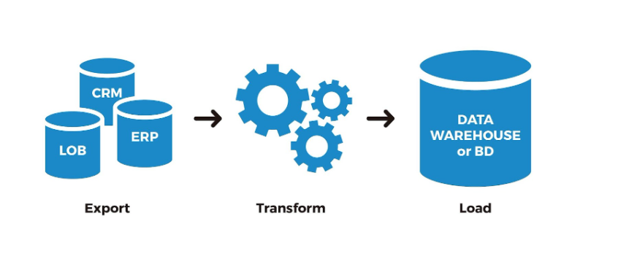
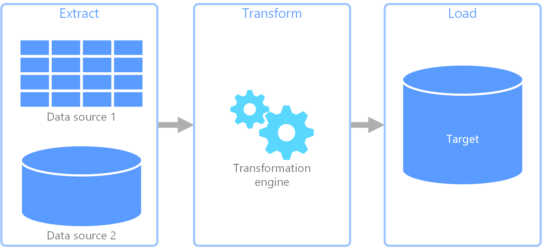
Реализация ETL-процесса
Этапы:
Сбор данных через API/парсинг
Очистка и трансформация (нормализация оценок, обработка пропусков)
Загрузка в DWH
Инструменты:
Apache Airflow
Docker
Notes:
DWH (Data Warehouse, Хранилище данных) – это централизованное хранилище, куда свозятся данные из разных источников (операционные системы, базы данных, лог-файлы и т.д.). Данные структурированы для эффективного выполнения сложных запросов и анализа, поддержки принятия решений. Отличается от обычных БД ориентацией на анализ больших объемов исторических данных.

Slide 8
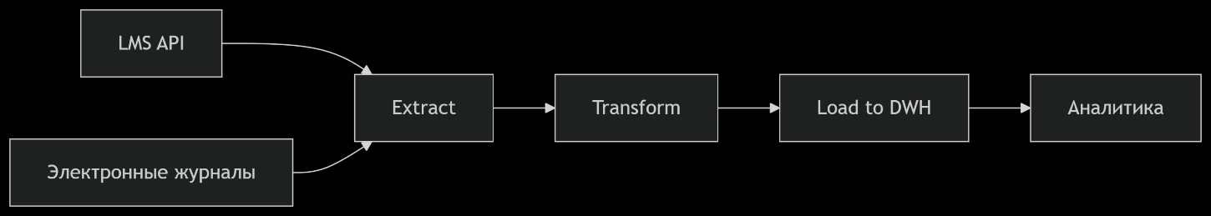
Автоматизированный ETL-пайплайн данных
Разработанный ETL-пайплайн (Extract, Transform, Load) представляет собой ключевой компонент системы, обеспечивающий автоматизированный сбор, преобразование и загрузку образовательных данных из гетерогенных источников в централизованное хранилище данных (DWH).
Реализация выполнена с использованием Apache Airflow - платформы для оркестрации сложных рабочих процессов, что обеспечивает надежность, масштабируемость и возможность мониторинга всего процесса обработки данных.
Notes:
Пайплайн (Pipeline) – это последовательность автоматизированных шагов (задач) для обработки данных. Представьте себе конвейер, по которому данные движутся, проходя различные стадии (загрузка, очистка, преобразование, анализ, сохранение).
ETL (Extract, Transform, Load) – это конкретный тип пайплайна данных.
Процесс:
Извлечение (Extract): Получение данных из различных источников
Преобразование (Transform): Очистка, фильтрация, объединение, приведение данных к нужному виду
Загрузка (Load): Запись преобразованных данных в целевую систему (чаще всего в DWH)
DWH (Data Warehouse, Хранилище данных) – это централизованное хранилище, куда свозятся данные из разных источников (операционные системы, базы данных, лог-файлы и т.д.). Данные структурированы для эффективного выполнения сложных запросов и анализа, поддержки принятия решений. Отличается от обычных БД ориентацией на анализ больших объемов исторических данных.
ML-модель (Machine Learning Model) – это результат "обучения" алгоритма машинного обучения на данных.
Это математическая формула или набор правил, которые могут делать прогнозы или находить закономерности в новых, ранее невиданных данных на основе выявленных закономерностей в обучающих данных.
Примеры:
модель, распознающая изображения;
модель, рекомендующая товары.
Дашборд (Dashboard) – это визуальное представление ключевых показателей эффективности (KPI) и метрик, обычно на одном экране.
Это "приборная панель" для мониторинга состояния бизнеса, проекта или системы в реальном времени или за выбранный период. Строится на основе данных, часто из DWH.

Slide 9
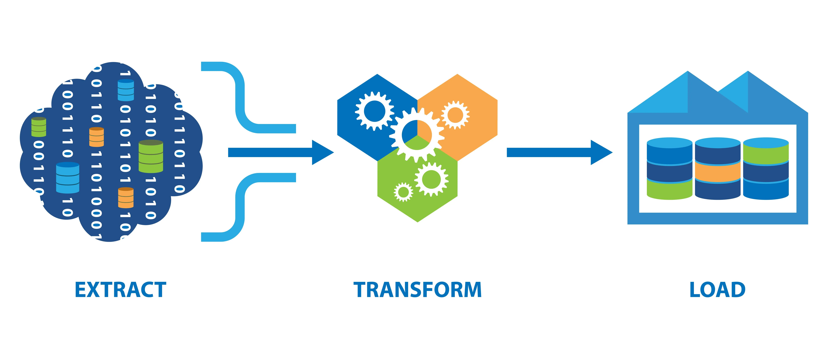
Ключевые этапы работы
Извлечение данных (Extract):
Интеграция с Google Classroom API для получения данных о курсах, заданиях и активностях студентов
Парсинг CSV/JSON файлов из электронных журналов (Eljur)
Автоматическая обработка различных кодировок (UTF-8, Windows-1251)
Преобразование данных (Transform):
Очистка и валидация данных
Обогащение данных
Консолидация данных из разных источников по ключевым сущностям
Загрузка данных (Load):
Пакетная загрузка в MySQL DWH через оптимизированный механизм LOAD DATA INFILE
Обработка конфликтов с использованием стратегии REPLACE
Автоматическое добавление метаданных (дата загрузки, источник данных)
Notes:
Пайплайн (Pipeline) – это последовательность автоматизированных шагов (задач) для обработки данных. Представьте себе конвейер, по которому данные движутся, проходя различные стадии (загрузка, очистка, преобразование, анализ, сохранение).
ETL (Extract, Transform, Load) – это конкретный тип пайплайна данных.
Процесс:
Извлечение (Extract): Получение данных из различных источников
Преобразование (Transform): Очистка, фильтрация, объединение, приведение данных к нужному виду
Загрузка (Load): Запись преобразованных данных в целевую систему (чаще всего в DWH)
DWH (Data Warehouse, Хранилище данных) – это централизованное хранилище, куда свозятся данные из разных источников (операционные системы, базы данных, лог-файлы и т.д.). Данные структурированы для эффективного выполнения сложных запросов и анализа, поддержки принятия решений. Отличается от обычных БД ориентацией на анализ больших объемов исторических данных.

Slide 10
Проектирование базы данных
Структура DWH:
Схема БД (10 таблиц: студенты, преподаватели, курсы, расписание, регистрация на курсы, оценки, посещаемость, факультеты, учебные задания, оценки за учебные задания).
Ключевые связи (ERD).
Методология: Реляционная модель в MySQL Workbench
Notes:
DWH (Data Warehouse, Хранилище данных) – это централизованное хранилище, куда свозятся данные из разных источников (операционные системы, базы данных, лог-файлы и т.д.). Данные структурированы для эффективного выполнения сложных запросов и анализа, поддержки принятия решений. Отличается от обычных БД ориентацией на анализ больших объемов исторических данных.

Slide 11
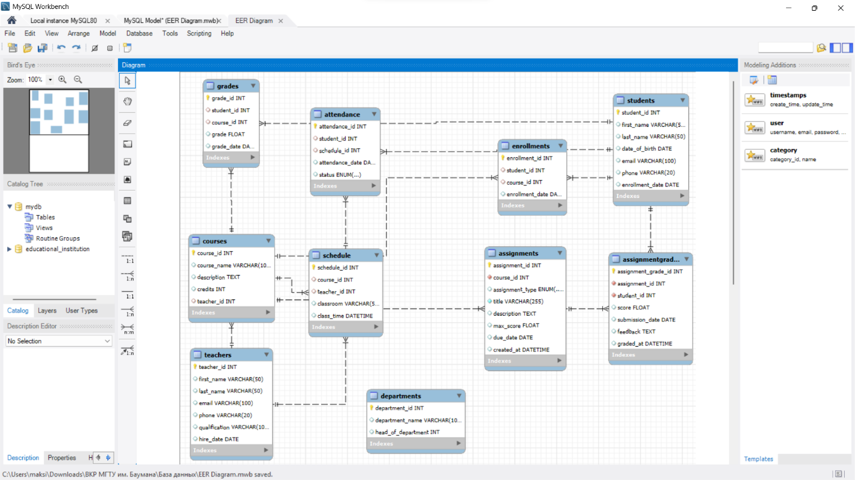
EER-диаграмма базы данных
Departments
Teachers
Students
Courses
Schedules
Enrollments
Grades
Attendance
Assignments
AssignmentGrades

Slide 12
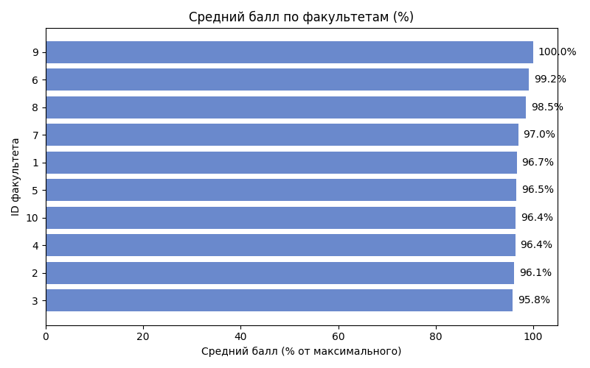
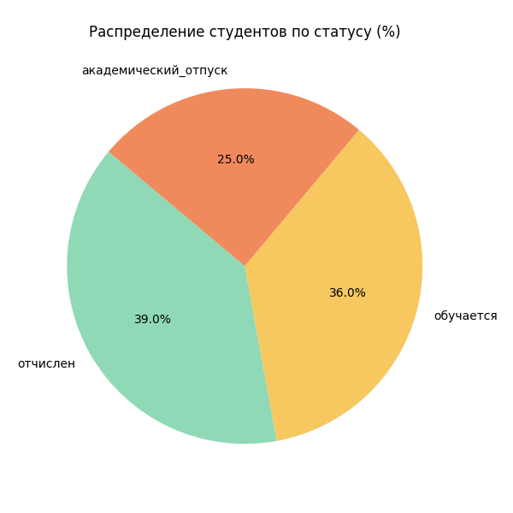
Аналитика и визуализация

Slide 13
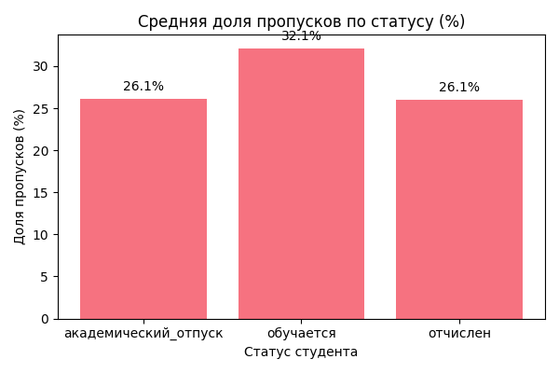
Выводы и рекомендации
Вовремя выявлять студентов с высоким уровнем пропусков и низкой успеваемостью — это позволит снизить риск отчисления и повысить общий уровень образования.
Сравнивать факультеты между собой — для выявления лучших практик и точек роста.
Использовать ML-модель для автоматического скоринга риска отчисления — и вовремя направлять ресурсы на поддержку “группы риска”.

Slide 14
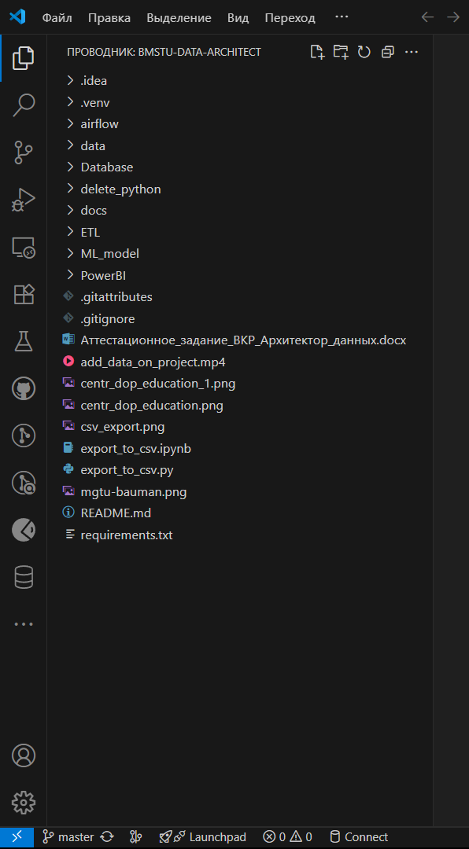
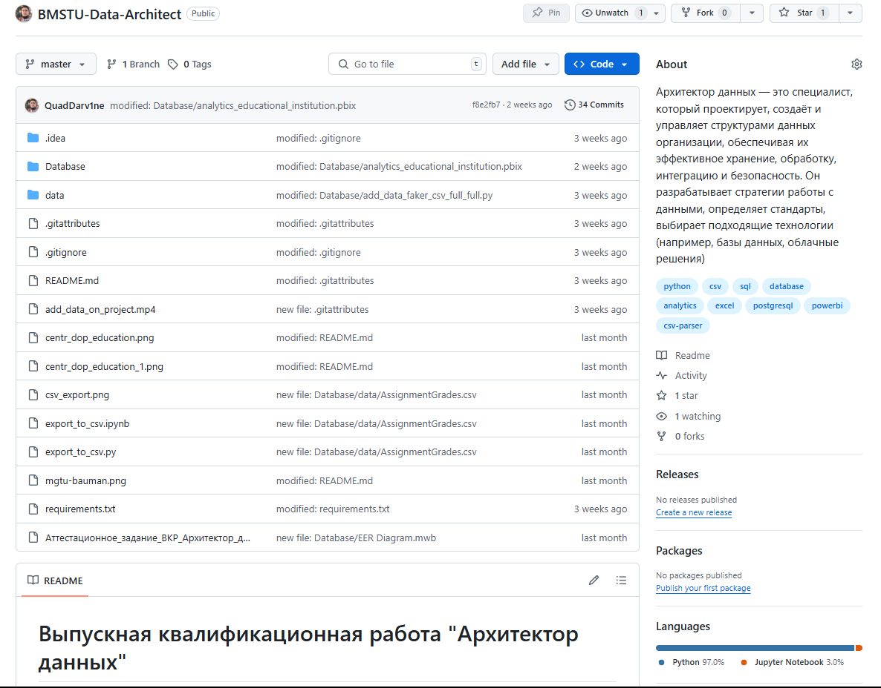
Интеграция и результаты
Реализация:

Slide 15
Заключение
📖 Были решены следующие задачи интеграции данных, прогнозирования и визуализации:
Анализ предметной области
Построение ETL-пайплайна
Создание DWH
Разработка ML-модели (риск отчисления)
Визуализация в дашбордах
Была разработана интегрированная система анализа данных для прогнозирования успеваемости и персонализации обучения.
Цель работы достигнута 💡

